Slide 1
Gyakorlati képzés támogatása digitális eszközökkel a KRE-n
Dr. habil. Dringó-horváth ida
Központvezető, KRE IKT Kutatóközpont

Slide 2
Eszközfelhasználás
Egyéni választású eszközhasználat
Kiválasztott eszközök erősebb támogatása
Csak kijelölt, támogatott eszközök használata
Azonnali reagálás: rektori szünet (márc. 12-13), hétfőtől (márc. 16) távolléti oktatás
Szabad eszközválasztás (megszokott, ismert, testhezálló)
Tapasztalatcsere, visszajelzések alapján a támogatott eszközök köre
célzott tudjunk hallgatói/oktatói támogatást nyújtani;
a hallgatókat ne terheljük túl a sok különböző felületekkel;
tevékenységek követhetősége, számonkérhetősége,
biztonságos, zárt rendszerek használata.
A számonkérésnél (írásbeli, szóbeli vizsgák és záróvizsgák) csak kijelölt eszközök használata (Moodle, Office 365, Neptun)

Slide 3
Moodle kihasználtsága
Képzés-menedzsment rendszer: 2013/14-es tanévben került bevezetésre, mára több mint 11.000 felhasználó és mintegy 36.000 kurzus)
BTK:
kurzusok: 34 135 db
Oktatók: 341 fő
ÁJK:
kurzusok: 602 db
oktatók: 155 fő
TFK:
kurzusok: 1263 db
oktatók: 77 fő
HTK, SZEK: egyéni igény, megkeresés alapján
Kihasználtság:
2020.03-ig: átlagban 10-20 fő, távolléti oktatásban: 100-150 fő folyamatos bejelentkezése

Slide 4
Oktatók támogatása
Tanszéki, intézeti szinten
Kari szinten
Összegyetemi szinten
Információs anyagok létrehozása
Hírlevelek, segédletek
„Oktatói segédletek” Moodle-kurzus (kétirányú kommunikáció!)
online továbbképzés, konzultáció (webinárium)
technikai és módszertani támogatás (IKT Kutatóközpont / Moodle-csoport / IT)
2 hétig napi, majd heti rendszerességgel, végül igény szerint (10-75 fő / alkalom)
Egyetemi oktatói-munkaállomások létrehozása (Hiányzó technikai felszereltség vagy táblaigény miatt) ⇨ nem volt nagy kihasználtsága

Slide 5
Hallgatók támogatása
Információs anyagok létrehozása
Hírlevelek, segédletek
Hallgatói Moodle-kurzus (kétirányú kommunikáció!)
Hallgatók mentorálása
Jellemzően intézeti / tanszéki szinten az adminisztrátorok és oktatók közreműködésével
technikai problémákkal küzdő hallgatók felkutatása
Lelki segítségnyújtás, támogatás
Számonkérés
Moodle próba- tesztfeladatsor (jellegzetességek, terheléses-teszt)
Próba-vizsga a nagyobb jelentőségű tárgyaknál (pl. nyelvi alapvizsga)
Felvételi: többen „jöttek el”

Slide 6
Könyvtári szolgáltatások
Folyamatos tájékoztatás a digitálisan elérhető adatbázisokról, folyóirat-gyűjteményekről
Oktatók és hallgatók távolléti kiszolgálása:
65 személytől 148 elektronikus kérés (online tartalomszolgálatások és könyvtárközi kérés).
Csak a BTK Bod Péter Könyvtár 119 tételnyi szkennelést végzett (ha semmilyen más forrásból nem lehetett megszerezni – 125/2020. (IV. 16.) kormányrendelet)
a végzős hallgatók (1028 fő) sétálócédulájának kiadása (elektronikus úton, TO-val egyeztetve).
kölcsönzések hosszabbítása (kb. 150 fő)
E-book http://www.kre.hu/ebook
2011-től folyamatosan, 39 E-book különböző témában, képzésekhez
Online elérhető, belépés nélkül letölthető (pdf), ill. regisztráció után (oktatási azonosítóval) elérhető E-Book (hiperlinkkel és mozgóképes médiatartalommal)

Slide 7
ELŐADÁS MEGTARTÁSA ONLINE TÁVOKTATÁSBAN | TELJESÍTÉSIGAZOLÁS (MINŐSÉGBIZTOSÍTÁS)
Hangalámondással / videóval ellátott prezentációk (PPT, Prezi) eljuttatása a hallgatókhoz | A hangzó szöveggel ellátott prezentáció helyének megadása
Hang-/videó-fájlként előre rögzített előadás anyagának eljuttatása a hallgatókhoz (pl. képernyőfelvétel pl. Loom, hang-/videófelvétel) | Oktatói előadás felvételét tartalmazó hang-/video-fájl helyének megadása
Hallgatókkal közösen megtartott webinárium (órarend szerint) Skype, Zoom, Messenger, MS Teams | Felvétel esetén (csak engedélykéréssel): a hang-/képfájl helyének megadása, Felvétel nélkül: a webinárium meghívó URL-je, plusz rögzített képernyőkép
SZEMINÁRIUM MEGTARTÁSA ONLINE TÁVOKTATÁSBAN | TELJESÍTÉSIGAZOLÁS (MINŐSÉGBIZTOSÍTÁS)
A hallgatóknak egyéni munkavégzésre kiadott feladat, melyet az oktató hétről-hétre ellenőriz, egyénileg/csoportosan visszajelzést küld, segíti a feldolgozást, az óra időpontjában elérhető | A feladatküldést és visszajelzést, támogató segítségnyújtást igazoló kommunikáció (e-mail, neptun/fórum-üzenet, feladatok stb.) helyének megadása (Moodle, Neptun, online elérhető mappa)
A hallgatók egyéni és csoportos, kooperáción alapuló munkavégzést segítő feladatok e-learning keretrendszerben (pl. Moodle-használatával) | A szemináriumi munkához kapcsolódó tevékenység a Moodle-ban megtekinthető, URL-megadása (naplófájlok, feltöltött dokumentumok, hallgatói tevékenységek: wiki, fórum, blog)
Hallgatókkal közösen megtartott webinárium (órarend szerint), közös munkavégzéssel, csoportszobák! Skype, Zoom, Messenger, MS Teams | Felvétel esetén (csak engedélykéréssel): a hang-/képfájl helyének megadása, Felvétel nélkül: a webinárium meghívó URL-je, plusz rögzített
Ágazati gyűjteményben bemutatott jógyakorlatok, KRE

Slide 8
Szakmai gyakorlatok
Szociológia BA, MA szakmai gyakorlatok: Kutatási gyakorlatok videó-elemzés, saját videók feltöltése és reflektálása, terepmunka / kutatótábor ősszel vagy online adatfelvétel
Kommunikáció és médiatudomány: BA, MA szakmai gyakorlat nyáron, szokásos módon, gyakorlati tárgyak (vágás, filmkészítés részben teljesíthető, studió-gyakorlat ősszel)
Szociális munka, ill. Diakónia gyakorlat: online gyakorlattár (PPT-k, esettár, helyzetgyakorlatok, önellenőrző tesztek, videotár), online konzultáció
Pszichológia képzések: MA szakmai terepgyakorlata egészségügyi intézményben lehetetlen ⇨ gyakorlatvezetők által online bemutatott esetek + önismereti kurzusok is online platformon (esetleges intézmény / gyakorlatvezető váltás)
Tanárképzés - tanítási gyakorlatok
Különböző érintettség: osztatlan folyamat közben, RCL a folyamat előtt esetleges intézmény-/mentor-váltás ⇨ stabil mentorhálózatunk
Teljesítési lehetőségeinek kiszélesítése: Online, távoktatásos formában (vizsgatanítás is), csökkentett követelmények (csökkentett óraszám, tanításon kívüli tevékenység, pl. távkorrepetálás)
Pozitív tapasztalatok:
nagyfokú flexibilitás
Stabil gyakorlatvezető / mentor hálózat
személyes visszajelzésekre nagyon érzékeny képzési formában is pozitív visszajelzések
intenzív, hatékony munka
több évfolyam / képzésszint együttműködése

Slide 9
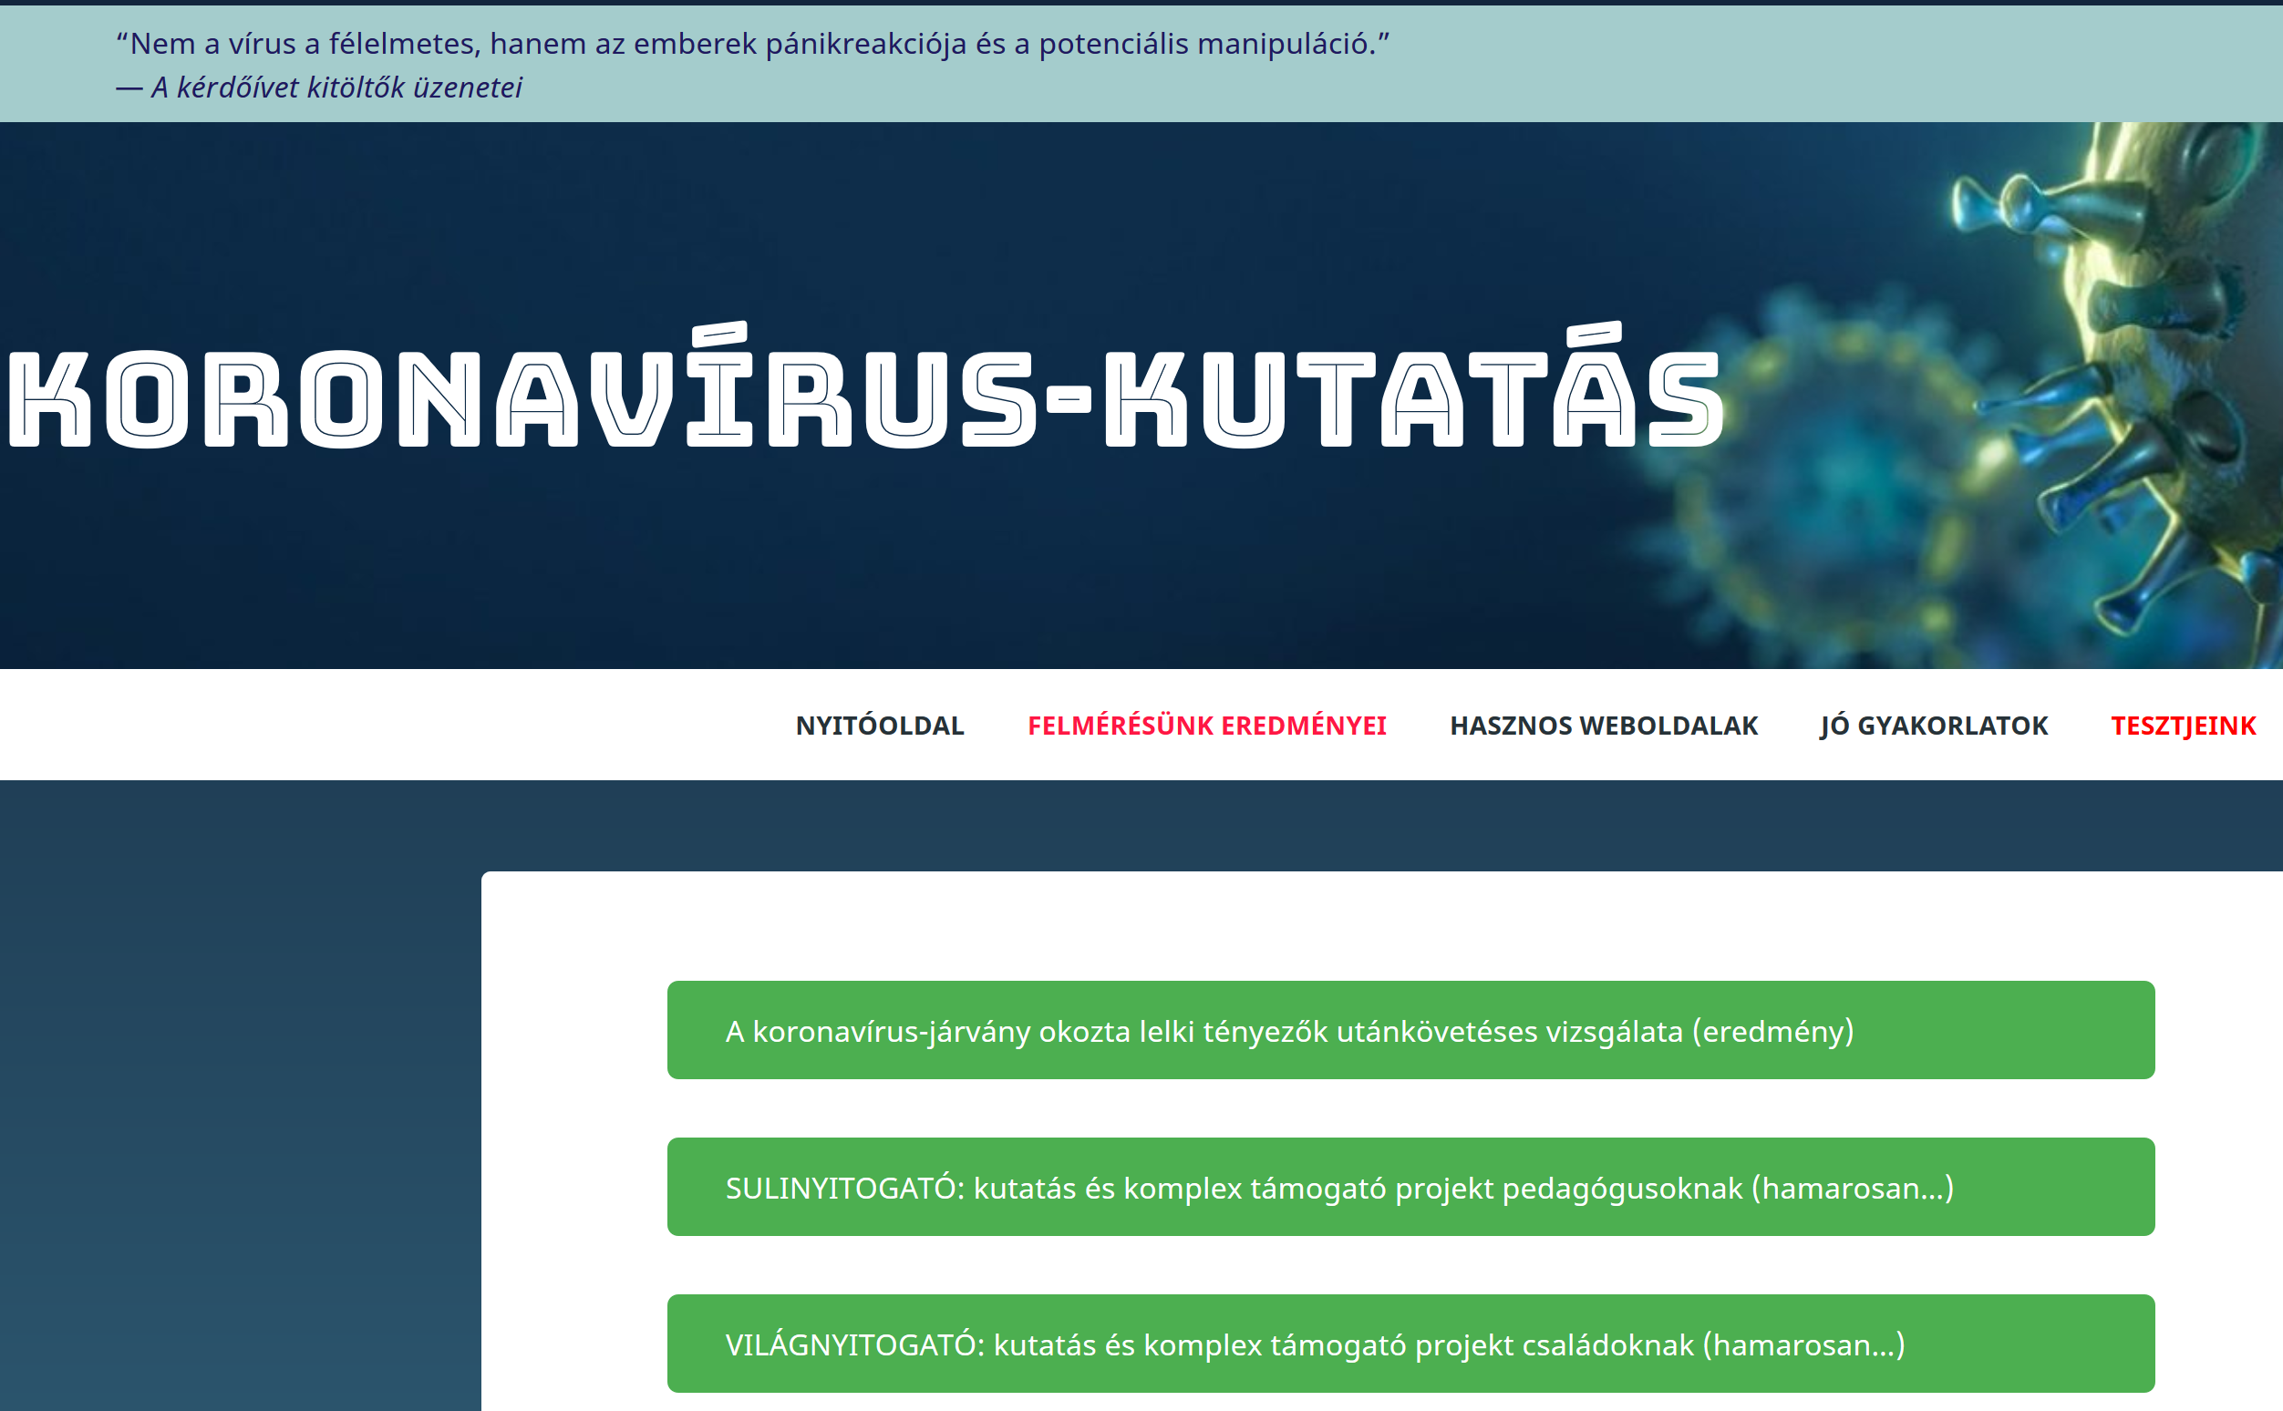
Kapcsolódó kutatások
KRE IKT Kutatóközpont „Oktatásinformatika a felsőoktatásban” kutatás (Dr. habil. Dringó-Horváth Ida):
DigCompEdu fordítása: a pedagógusok digitális kompetenciáinak Európai Referenciakerete ⇨ Kérdőíves országos mérés, szakértői interjúsorozat
Felsőoktatói kézikönyv és online-kurzusanyag (hang- és videó-anyaggal, jógyakorlatokkal, alkalmazásleírásokkal)
A KRE Pszichológiai Intézet „COVID 19 projekt” (Nemzeti Fejlesztési Ügynökség „Covidia Startup” projekt, Fodorné Dr. Földi Rita):
Kutatások a vírushelyzettel kapcsolatos lelki jelenségek vizsgálatáról
Szakmai anyagok fejlesztése a helyzet adta feszültségek kezeléséhez (pedagógusoknak külön)
IKT Kutatóközpont
http://www.kre.hu/btk/index.php/2015-12-05-09-31-20/ikt-kutatokozpont.html
http://www.koronaviruskutatas.hu

Slide 10
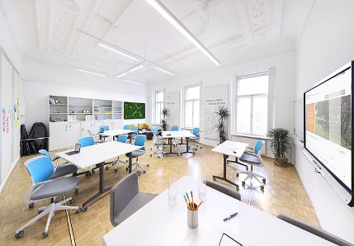
Kapcsolódó távlati tervek
Tapasztalatok összegyűjtése, protokollok kialakítása a távolléti tanulásra, vizsgáztatásra és szakmai gyakorlatok végzésére, jógyakorlatok megtartása
Rendszeres oktatói képzések (akár minőségbiztosítási / jutalmazási rendszerbe építve)
Konferenciaszervezés: Oktatásinformatika a felsőoktatásban (2020.október 26, KRE IKT Kutatóközpont)
A felsőoktatók digitális kompetenciát fejlesztő szervezeti egységek tapasztalatcseréje
Felhasználható tananyagok, jógyakorlatok megosztása a felsőoktatás számára

Slide 11
Köszönöm a figyelmet!
Elérhetőségeink:
http://www.kre.hu
http://www.kre.hu/btk/index.php/2015-12-05-09-31-20/ikt-kutatokozpont.html
ikt.kutatokozpont@kre.hu,

